Slide 3
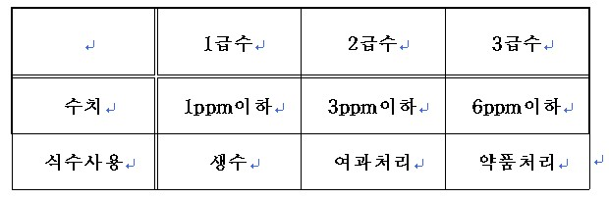

BOD(biochemical oxygen demand)

Slide 4
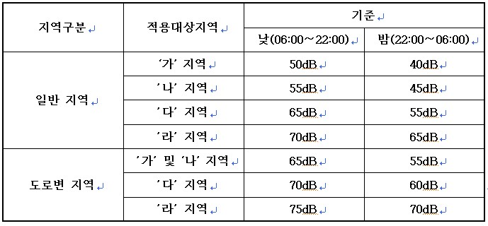

Slide 5
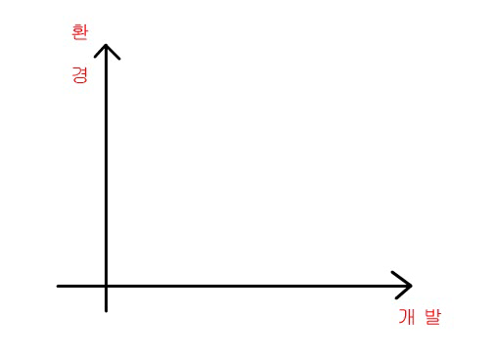
좀더 생각하기
환경과 개발과의 관계

